Slide 1


Slide 2
Chatbot para Atendimento
de Usuários

Slide 3

Demonstração
Hackathon CPqD

Slide 4
Ideias Futuras
Integração VoIP
Autenticação CPqD
Integração Hangout
Hackathon CPqD

Slide 5

Pensando fora
da caixa ?

Slide 6
Pensando fora da caixa ?
Gerência da Planta com chatbot
Hackathon CPqD

Slide 7
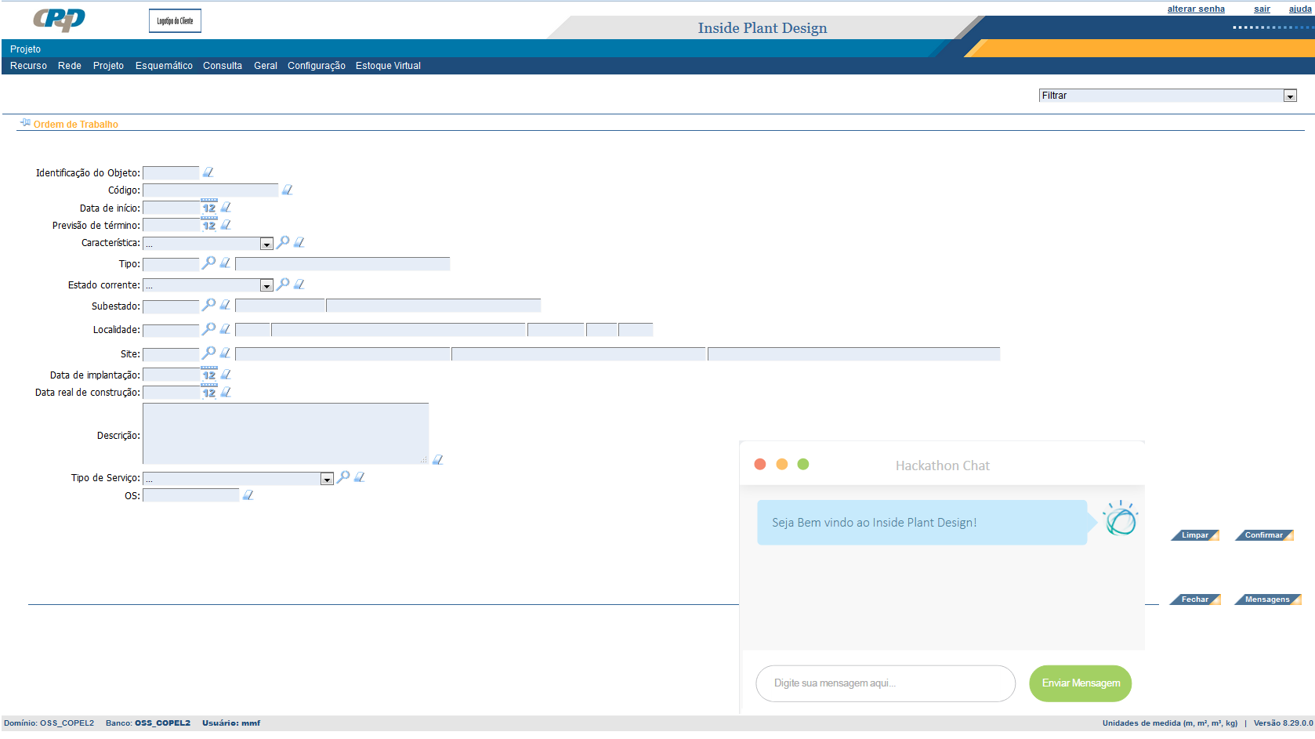

Slide 8
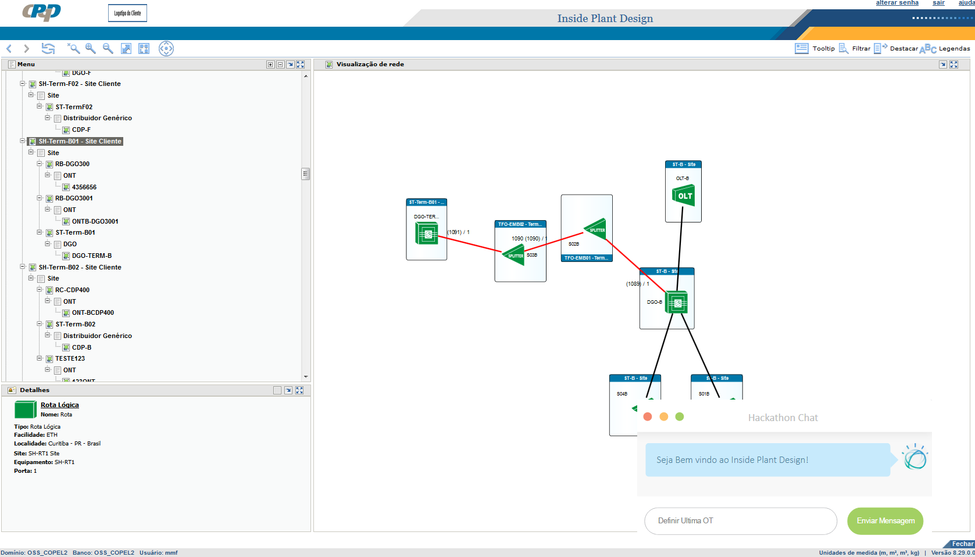

Slide 9
Pensando fora da caixa ?
Integração Watson Discovery com requisitos Gerência da Planta
Permitir que o chatbot realize operações no Gerência da Planta
Hackathon CPqD

Slide 10
OBRIGADO!

